Slide 1
Franziska Corradi, Simon Krenger, Christian Meyer

Slide 2
Auftrag
«The aim of the project is to implement the ship sunk game on the PC/Notebook. The issues of defining the contents and dimensions of the game area and the visual and acoustical effects are part of the project.»

Slide 3
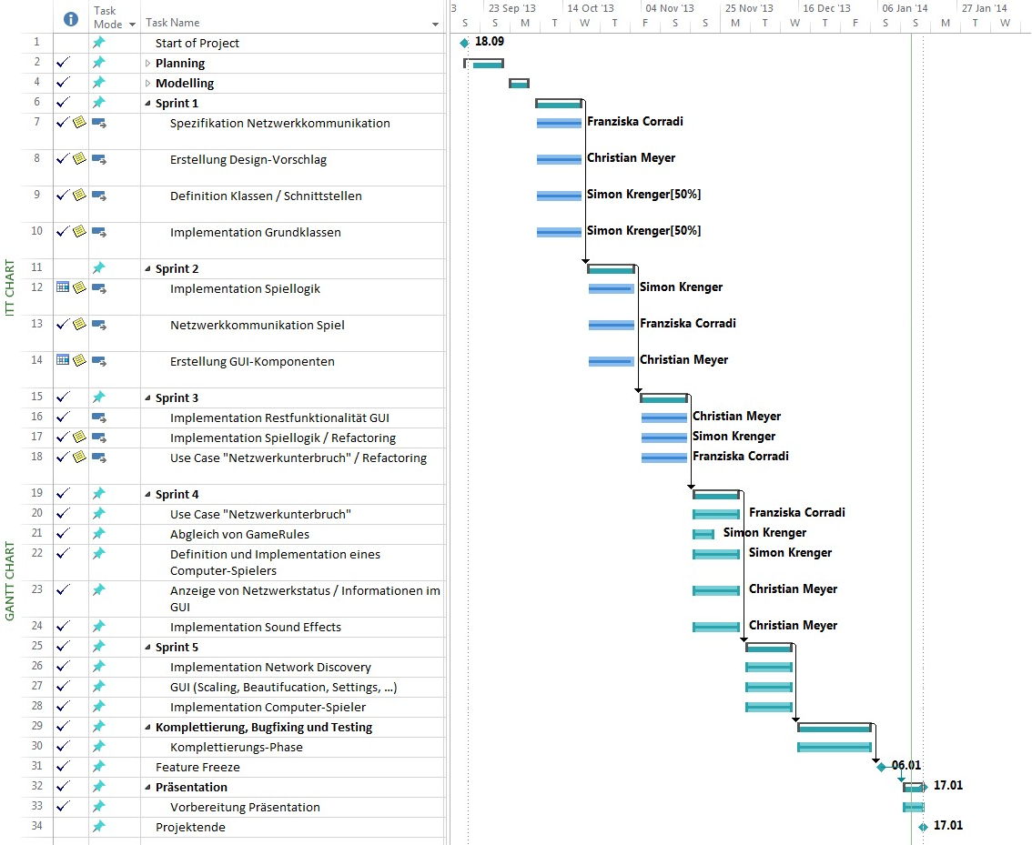
Notes:
Aforderungen die Während der Entwicklung augetauct sind umsetzten
Demo

Slide 4
Demo

Slide 5
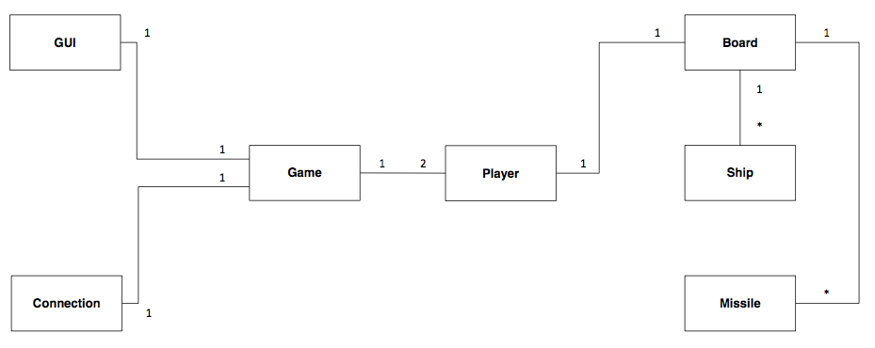
Domain Model

Slide 6
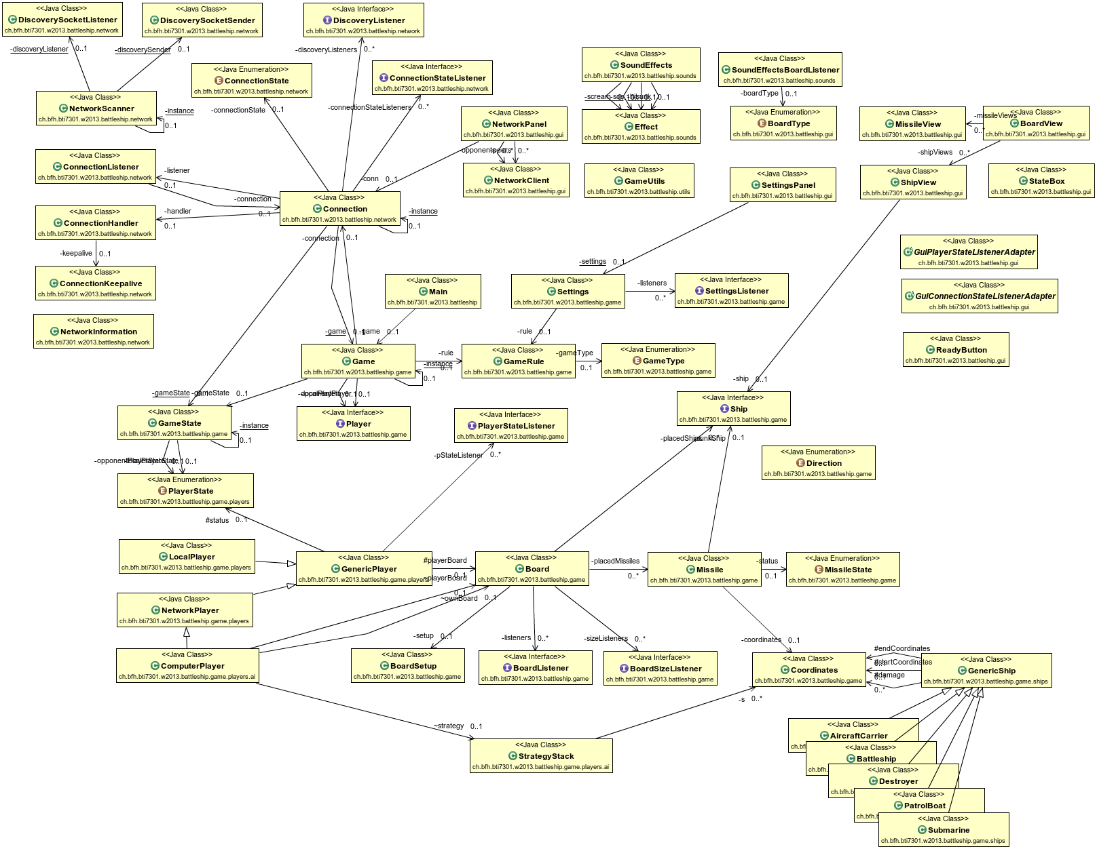
Connection
GUI
Game
Player
Missile
Board
Ship

Slide 7
Simon (Spiellogik)
Ablauf Schussabgabe
GUI -> Board -> Missile
Missile an Connection
Connection zu Player -> Board -> Ship
Status der Missile wird gesetzt
Wieder zu Connection
→ Connection -> Board Updated

Slide 8
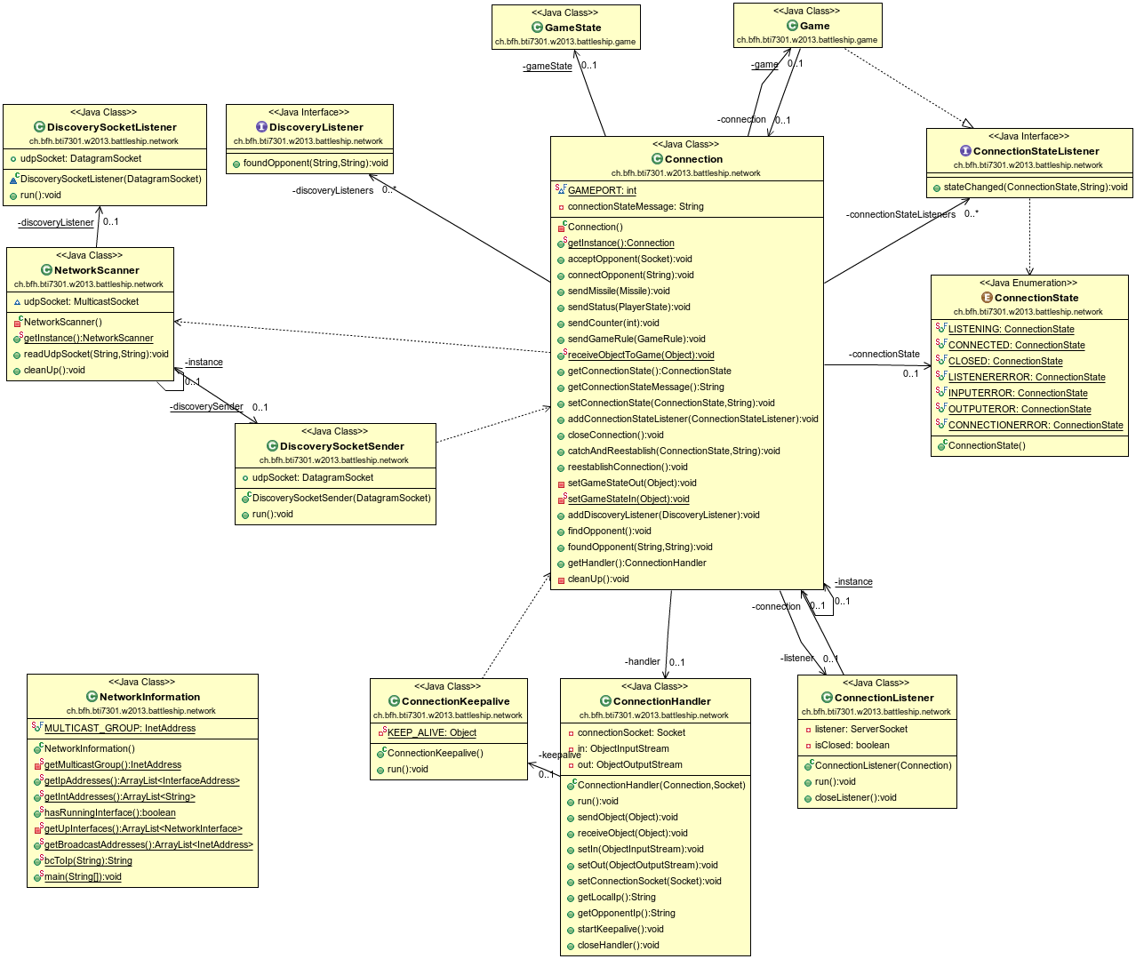

Slide 9

Network Discovery

Slide 11

Patterns
Ports and Adapters (Hexagonale Architektur)
Observer-Pattern
Singleton

Slide 12




Technologien

Slide 13
Zielerreichung
Anforderungen
Portabilität
Fehlertolerante Kommunikation
Spielfluss
Graphisch ansprechende Darstellung
Darstellung Spielfelder
Platzieren von Schiffen gemässe Vorgaben
Verbinden mit einem Gegenspieler
Durchführen des Spiels
Zusätzlich
Network-Discovery
Computer Player (experimentell)
Anpassungsmöglichkeiten (Feldgrössen)
Soundeffekt-Auswahl
Mehrsprachigkeit

Slide 14
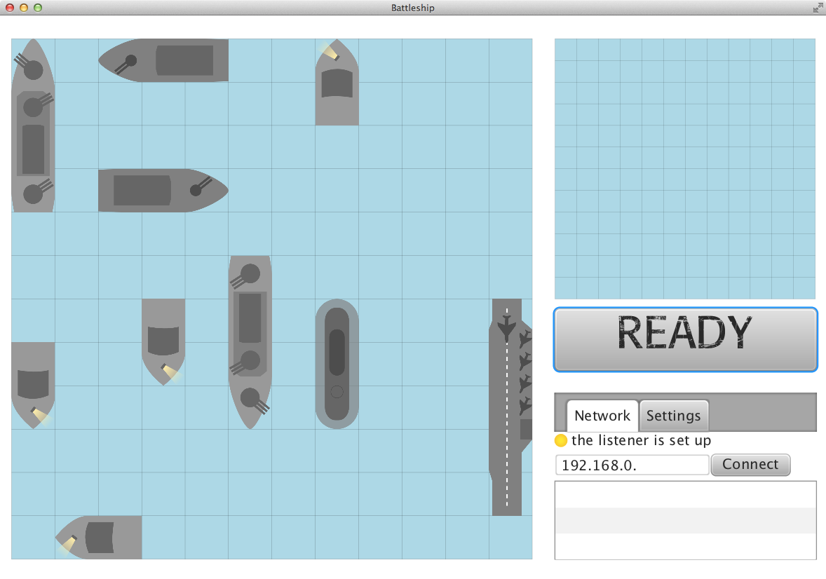
Fragen?

